Slide 1
Топ-5 провальных решений при разработке на Tarantool
Игорь Золотарев, Tarantool

Slide 2

Обо мне
github.com/tarantool/tarantool

Slide 3
Обо мне
github.com/tarantool/cartridge

Slide 4

Обо мне

Slide 5
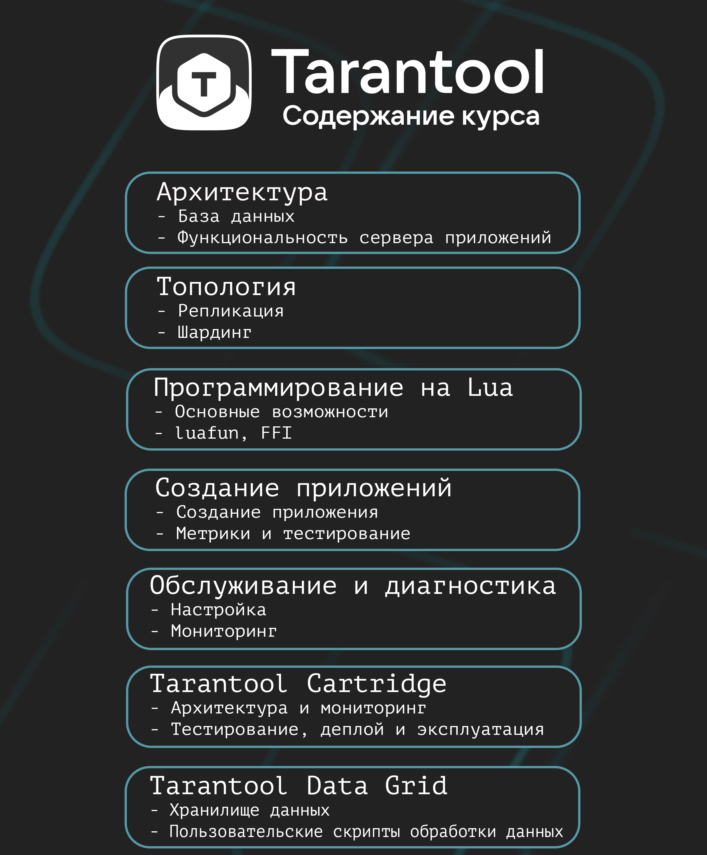
Обо мне

Slide 6
Обо мне

Slide 7
Как родился этот доклад?
Странные запросы от заказчиков
Личный опыт
Вопросы с тренингов

Slide 8
Содержание
01
Map-reduce, который убивает
02
SPOF
03
Неструктурированные данные
04
Мастер-мастер-репликация без триггеров
05
Транзакции перед подключением к реплике

Slide 9
01
Map-reduce, который убивает
select(nil)

Slide 10
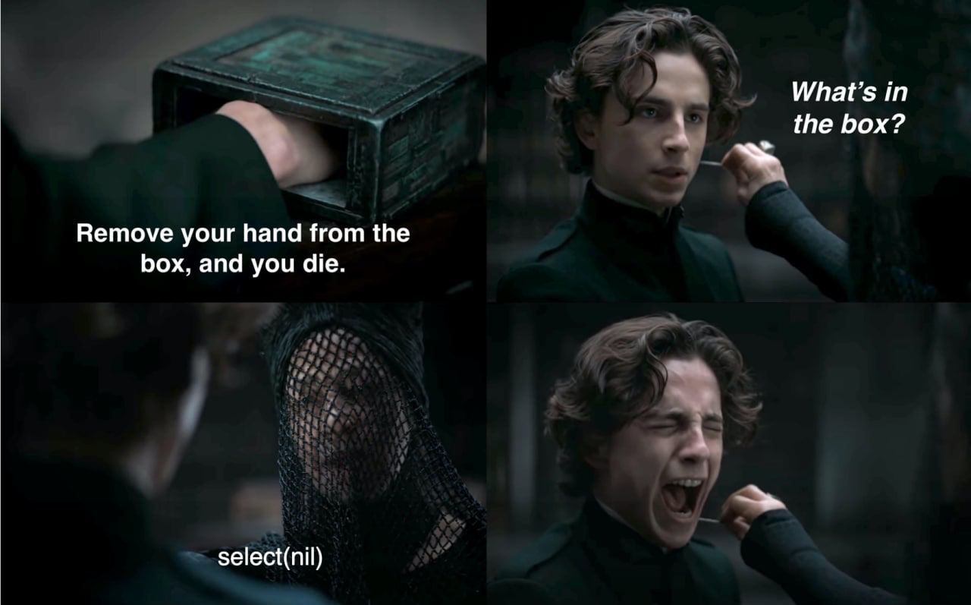
select(nil)
t.me/notcrashing

Slide 11
select(nil)
space:select(nil)
Аналог SELECT *
Не отдает управление
Работает, пока не выберет все записи из спейса
Неотменяемый
Гарантированный способ положить инстанс Tarantool

Slide 12
select(nil)
Как себя обезопасить?
Не использовать select
space:pairs():take_n(1000):totable()
space:select(nil, {limit = 1000})

Slide 13
01
Map-reduce, который убивает
Пагинация через офсет

Slide 14
Пагинация через офсет
space:pairs():drop_n(1000):take_n(1000):totable()

Slide 15
Пагинация через офсет
space:pairs():drop_n(1000):take_n(1000):totable()
Ожидание: пройдемся по записям 1000–2000

Slide 16
Пагинация через офсет
space:pairs():drop_n(1000):take_n(1000):totable()
Ожидание: пройдемся по записям 1000–2000
Реальность: пройдемся по записям 1—2000 и отбросим первые 1000

Slide 17
Пагинация через офсет
Как правильно:
space:pairs(last_key, { iterator = ‘GE’ }):take_n(1000):totable()
Получим 1000 записей, начиная с last_key
Notes:
Можем запоминать последний ключ, который прочитали и затем читать данные, начиная с этого ключа

Slide 18
01
Map-reduce, который убивает
Фильтрация в cluster join

Slide 19
Фильтрация в cluster join
SELECT working_group, MIN(start_date)
FROM department JOIN employee
ON employee.employeeId = department.employeeId
AND department.departmentId IN $departmentIds
WHERE employee.jobType = 1 OR employee.position = 'senior'
GROUP BY working_group

Slide 20
Фильтрация в cluster join
function get_employee_aggregation(bucket_id, groupId, departmentIds)
return yield_every(500, fun.iter(departmentIds)):reduce(function(acc, departmentId)
yield_every(500, department.index.employment_date:pairs({groupId, departmentId},
{iterator = 'REQ'})):each(function(y)
yield_every(500, employee.index.working_group:pairs({bucket_id, y.employeeId},
{iterator = 'EQ'}))
:filter(function(x) return x.jobType == 1 or or x.position == 'senior') end)
:each(function(x)
if not acc[y.working_group] then
acc[y.working_group] = {
working_group = y.working_group,
start_date = x.start_date,
}
end
end)
end)
return acc
end, {})
end

Slide 21
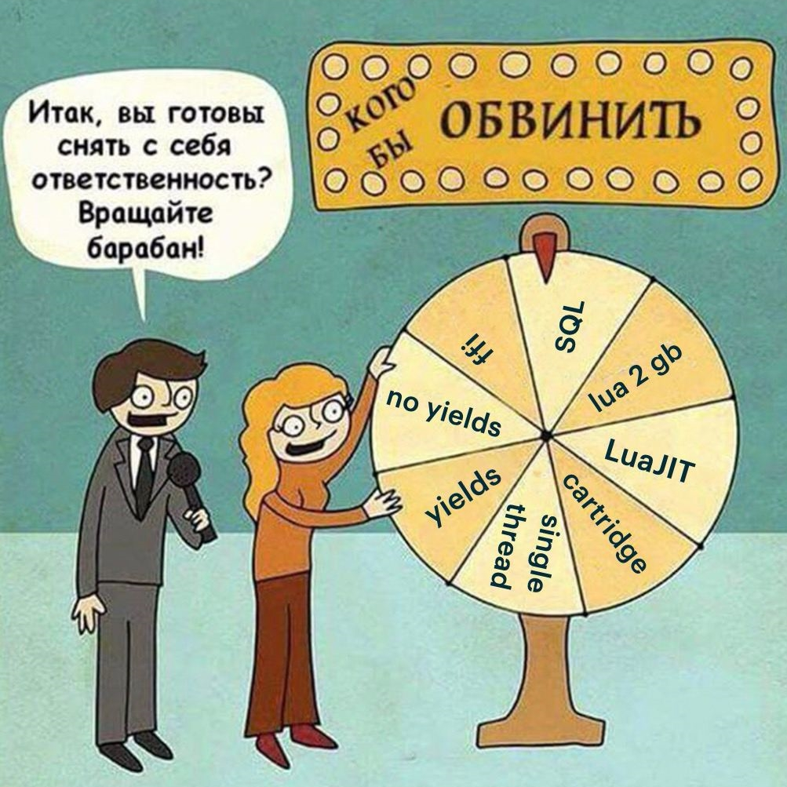
Фильтрация в cluster join
t.me/notcrashing

Slide 22
Фильтрация в cluster join
SELECT * FROM
SPACE_1 JOIN SPACE_2
ON SPACE_1.FK = SPACE_2.FK
WHERE …
SPACE_1
PK_1 FK
SPACE_2
PK_2 FK
* не является настоящим SQL-запросом

Slide 23
Фильтрация в cluster join
Наивная реализация
SELECT*
SELECT*
1) Storage-1: DATA_1 = SELECT *
FROM SPACE_1 WHERE …
2) Storage-2: DATA_2 = SELECT *
FROM SPACE_2 WHERE …
Data 1
Item 1 Item N
Data 2
Item 1 Item M
SPACE_1
PK_1 FK
SPACE_2
PK_2 FK
* не является настоящим SQL-запросом

Slide 24
Фильтрация в cluster join
Наивная реализация
1) Storage-1: DATA_1 = SELECT *
FROM SPACE_1 WHERE …
2) Storage-2: DATA_2 = SELECT *
FROM SPACE_2 WHERE …
3) Router: DATA_1 JOIN DATA_2 ON
DATA_1.FK = DATA_2.FK
Data 1
Item 1 Item N
Data 2
Item 1 Item M
JOIN
SPACE_1
PK_1 FK
SPACE_2
PK_2 FK

Slide 25
Фильтрация в cluster join
Как можно исправить
SELECT FK
SELECT FK
1) Storage-1: KEYS_1 = SELECT
DISTINCT FK FROM SPACE_1 WHERE …
2) Storage-2: KEYS_2 = SELECT
DISTINCT FK FROM SPACE_2 WHERE …
Data 1
Item 1 Item N
Data 2
Item 1 Item M
SPACE_1
PK_1 FK
SPACE_2
PK_2 FK

Slide 26
Фильтрация в cluster join
Как можно исправить
1) Storage-1: KEYS_1 = SELECT
DISTINCT FK FROM SPACE_1 WHERE …
2) Storage-2: KEYS_2 = SELECT
DISTINCT FK FROM SPACE_2 WHERE …
3) Router: KEYS = KEYS_1 JOIN
KEYS_2 ON KEYS_1.FK = KEYS_2.FK
Data 1
Item 1 Item N
Data 2
Item 1 Item M
JOIN
SPACE_1
PK_1 FK
SPACE_2
PK_2 FK

Slide 27
Фильтрация в cluster join
Как можно исправить
1) Storage-1: KEYS_1 = SELECT
DISTINCT FK FROM SPACE_1 WHERE …
2) Storage-2: KEYS_2 = SELECT
DISTINCT FK FROM SPACE_2 WHERE …
3) Router: KEYS = KEYS_1 JOIN
KEYS_2 ON KEYS_1.FK = KEYS_2.FK
KEYS
Item 1 Item N
SPACE_1
PK_1 FK
SPACE_2
PK_2 FK

Slide 28
Фильтрация в cluster join
Как можно исправить
SELECT* WHERE FK IN KEYS
SELECT* WHERE FK IN KEYS
4) Storage-1: DATA_1 = SELECT *
FROM SPACE_1 WHERE FK IN KEYS
5) Storage-2: DATA_2 = SELECT *
FROM SPACE_2 WHERE FK IN KEYS
Data 1
Item 1 Item N
Data 2
Item 1 Item M
SPACE_1
PK_1 FK
SPACE_2
PK_2 FK

Slide 29
Фильтрация в cluster join
Как можно исправить
4) Storage-1: DATA_1 = SELECT *
FROM SPACE_1 WHERE FK IN KEYS
5) Storage-2: DATA_2 = SELECT *
FROM SPACE_2 WHERE FK IN KEYS
6) Router: DATA_1 JOIN DATA_2 ON
DATA_1.FK = DATA_2.FK
Data 1
Item 1 Item N
Data 2
Item 1 Item M
JOIN
SPACE_1
PK_1 FK
SPACE_2
PK_2 FK

Slide 30
Фильтрация в cluster join
Хранить связанные данные вместе
Фильтрация на стораджах
Агрегация на роутерах
Сортировка — по индексу
Можно использовать temporary-спейсы
Уменьшаем количество передаваемых данных

Slide 31
Map-reduce, который убивает
Что почитать?
box.space.select()
Tarantool CRUD

Slide 32
02
SPOF
Единая точка отказа в кластере

Slide 33
SPOF
SELECT *
FROM SPACE JOIN DICTIONARY
…
Storage-1
Storage-N
Dictionary

Slide 34

SPOF
Проблемы
Слишком много сетевых походов на один cluster join
Что если Dictionary не выдержит нагрузку?
…
Storage-1
Storage-N
Dictionary

Slide 35
SPOF
Dictionary
…
Storage-1
Storage-N

Slide 36
SPOF
Решение:
Храним неизменяемые данные на роутерах
Если уже попали в ситуацию с SPOF — повышаем доступность репликасета
дополнительные реплики + callbro
мастер-мастер + триггеры
синхронная репликация?

Slide 37
SPOF
Что почитать?
VShard Router
Масштабирование кластеров на Cartridge

Slide 38
03
Неструктурированные данные
Хранение данных, к которым нужно часто обращаться, без формата

Slide 39
Неструктурированные данные
box.space.storage1:format({
{name = 'key', type = 'string'},
{name = 'value', type = 'any'},
})
box.space.storage1:create_index('primary', {
parts = {{field = 'key'}},
if_not_exists = true
})

Slide 40
Неструктурированные данные
local tuple = box.space.storage1:get('key')
for i = 1, 1000 do
local v = tuple.value[i]
if v.name == 'name' then
v.value = v.value + 1
end
tuple.value[i] = v
end
box.space.storage1:put(tuple)
Update time: 0.397735
box.space.storage1:format({
{name = 'key', type = 'string'},
{name = 'value', type = 'any'},
})
box.space.storage1:create_index('primary', {
parts = {{field = 'key'}},
if_not_exists = true
})

Slide 41
Неструктурированные данные
box.space.storage2:format({
{name = 'key', type = 'string'},
{name = 'pos', type = 'unsigned'},
{name = 'name', type = 'string'},
{name = 'value', type = 'number'},
})
box.space.storage2:create_index('primary', {
parts = {'key', 'pos'},
if_not_exists = true
})

Slide 42
Неструктурированные данные
box.begin()
for _, v in box.space.storage2:pairs({'key'}) do
if v.name == ‘name' then
box.space.storage2:update({v.key, v.pos}, {{'+', 'value', 1}})
end
end
box.commit()
Update time: 0.00036
box.space.storage2:format({
{name = 'key', type = 'string'},
{name = 'pos', type = 'unsigned'},
{name = 'name', type = 'string'},
{name = 'value', type = 'number'},
})
box.space.storage2:create_index('primary', {
parts = {'key', 'pos'},
if_not_exists = true
})

Slide 43
Неструктурированные данные
Какие еще подводные камни?
Можно не попасть в размер слаба и получить Failed to allocate ошибку
Чинится с помощью повышения slab_alloc_factor

Slide 44
Неструктурированные данные
Что почитать?
box.space.format()
slab_alloc_factor

Slide 45
04
Мастер-мастер-репликация без триггеров

Slide 46
Мастер-мастер без триггеров
М
М
М
М
М
М
М
М
М
М
М
М

Slide 47

Мастер-мастер без триггеров
Делаем одновременные изменения
Они реплицируются на другой узел
Получаем разные данные
x=1
x=2
x=3
replication
replication
x=3
x=2

Slide 48
Мастер-мастер без триггеров
Решение:
Делаем триггер для разрешения конфликтов
Выбираем более подходящую запись
{ x=1, t=0 }
let t1 < t2
{ x=2, t=1 }
{ x=2, t=1 }
local t1 < remote t2
set remote x=3
write record to xlog
local t2 > remote t1
keep local x=3
write nop to xlog
x=3
x=3

Slide 49
Мастер-мастер без триггеров
local my_trigger = function(old, new, _, op)
if new == nil or old == nil then
return new
end
if op == 'INSERT' then
if new[2] > old[2] then
return box.tuple.new(new)
end
elseif new[2] > old[2] then
return new
end
return old
end

Slide 50
Мастер-мастер без триггеров
local my_trigger = function(old, new, _, op)
if new == nil or old == nil then
return new
end
if op == 'INSERT' then
if new[2] > old[2] then
return box.tuple.new(new)
end
elseif new[2] > old[2] then
return new
end
return old
end
box.ctl.on_schema_init(function()
box.space._space:on_replace(
function(_, sp)
if sp.name == 'test' then
box.on_commit(function()
box.space.test:
before_replace(my_trigger)
end)
end
end)
end)

Slide 51
Мастер-мастер без триггеров
Что почитать?
Мастер-мастер-репликация
before_replace-триггер

Slide 52
05
Транзакции перед подключением к реплике

Slide 53
Транзакции перед подключением к реплике
Происходит рестарт мастера под нагрузкой
Данные на мастере и на реплике расходятся
Что случилось???

Slide 54
Транзакции перед подключением к реплике
box.snapshot()
space.insert(t1)
space.insert(t2)
conflict: <t2> != <t1>
master
replicate <t1>
replicate <t1>
replica

Slide 55
Транзакции перед подключением к реплике
box.snapshot()
space.insert(t1)
wait until sync
space.insert(t2)
master
replicate <t1>
replicate <t1>
replica

Slide 56
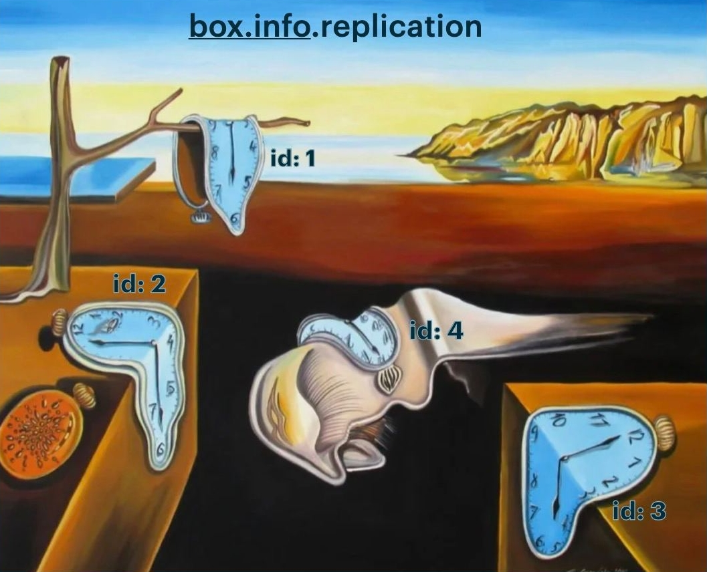
Транзакции перед подключением к реплике
t.me/notcrashing

Slide 57
Транзакции перед подключением к реплике
Как починить?
Увеличить replication_connect_quorum
Написать функцию для ожидания синхронизации

Slide 58
Транзакции перед подключением к реплике
function wait_lsn(id, lsn, pause, deadline)
while true do
if (box.info.vclock[id] or 0) >= lsn then
return true
end
if fiber.clock() >= deadline then
return false
end
fiber.sleep(pause)
end
end

Slide 59
Транзакции перед подключением к реплике
Что почитать?
Транзакции в Tarantool
Репликация в Tarantool

Slide 60
Как не допустить проблем?

Slide 61
Как не допустить проблем?
Закладывать расширение таблиц и кластера заранее
Держать в уме подводные камни при разработке
Тщательное нагрузочное тестирование!
Мониторинг!

Slide 62
Как не допустить проблем?
Что почитать?
Нагрузочное тестирование
Мониторинг

Slide 63
Материалы доклада

Slide 64
Спасибо!
Игорь Золотарев
Tarantool
yngvar.antonsson@gmail.com
@yngvar_antonsson

